Slide 1
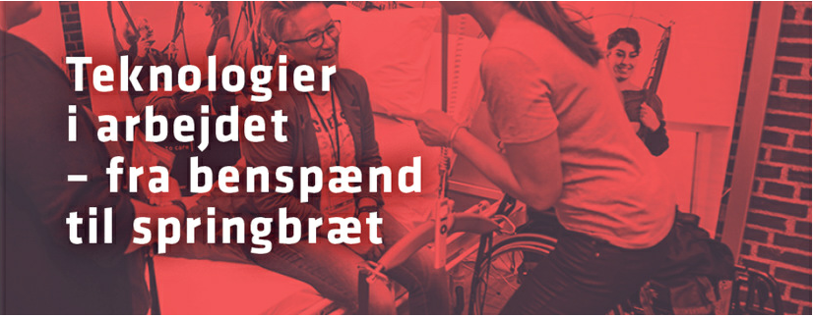
Notes:
Jeg vil gerne starte med at spørge jer, hvor I allerede bruger teknologi nu - Skriv i chatfelt
Invitationen: I sundheds- og plejesektoren møder vi hele tiden ny teknologi. Vaskestole, videomøder og borgeres egen målinger, er blot nogle eksempler på teknologier, der er kommet for at blive. Vi ved, at teknologier kan være en stor gevinst, men de kan også være en stor omvæltning for både borgere og medarbejdere.
Deltag i webinaret og få gode råd til, hvordan vi takler de nye teknologier i praksis, så de opleves som en gevinst for både borgere og medarbejdere.
Original teaser-oplæg: I sundheds- og plejesektoren møder vi hele tiden nye – vaskestole, videomøder og borgeres egenmålinger, er blot nogle eksempler på teknologier, der er kommet for at blive. Vi ved, at teknologier kan være en stor gevinst, men det kan også være en stor omvæltning for både borgere og medarbejdere. Teknologier rykker ved måden, vi arbejder på, og ofte påvirker det også fagligheden for den enkelte medarbejder. Når teknologier fjerner meningsfuldheden og krydser klinger med fagligheden - hvad gør man så? I dette webinar dykker vi ned i, hvordan vi takler de nye teknologier i praksis, så de opleves som en gevinst for både borgere og medarbejdere.

Slide 2
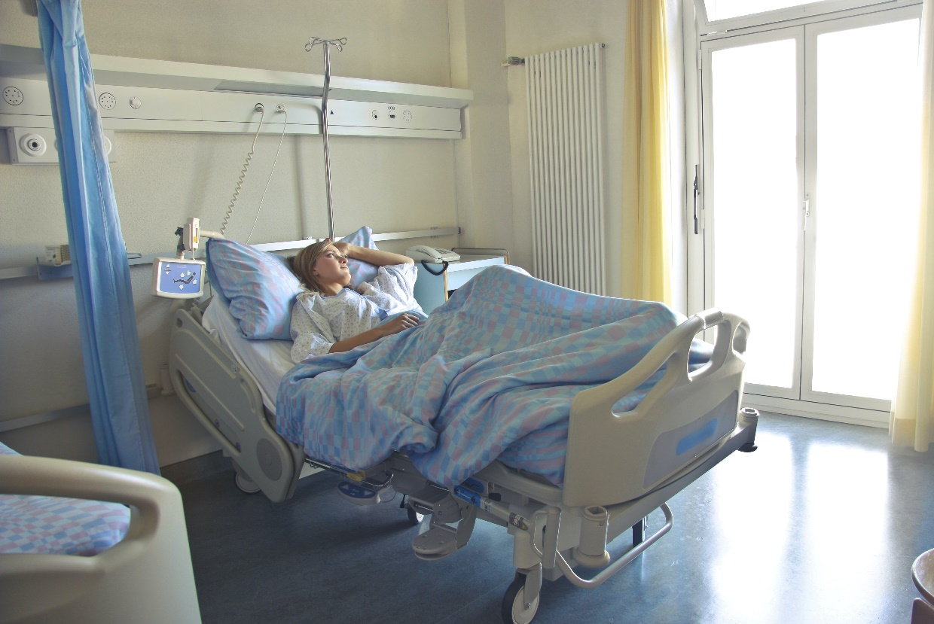
Hvad er teknologi?
Fotos af Andrea Piacquadio fra Pexels
Fotos af Erik Mclean fra Pexels
Fotos af Marcus Aurelius fra Pexels
Notes:
Mens i skriver, vil jeg gerne tale lidt om, hvad teknologi egentlig er. (Imens de skriver, vises tegninger fra digiS og andre relaterbare teknologier)
Slår man op i en ordbog, ser man at ordet teknologi kommer af græsk tékhne, der betyder håndværk og kunst; samt lógos, der betyder ord, tanke, fornuft. Ordet teknologi betyder altså "læren om håndværk og kunst" Men det er jo ikke lige den betydning, vi bruger, når vi taler om teknologi – fx ny teknologi, eller Informationsteknologi. Her betyder teknologi nye maskiner eller ting, og måske også den måde de nye ting bliver anvendt på.
Teknologi i sundheds og omsorgssektoren er i første omgang primært brugt til at løse udfordringer omkring fysisk arbejdsmiljø – fx lift, rullelagen, der har afhjulpet mange tunge løft.
Teknologien har historisk set primært været mekanisk – tidligere uden el, og senest en øget del med el. Nogle få er digitale – her ser vi mest på smart-plejeboliger, med sensorer i gulvet osv. Men egentlig er et digitalt blodtryksapparat jo også digital teknologi.
Teddy byder ind med svar på chatten og vi taler kort om det

Slide 3
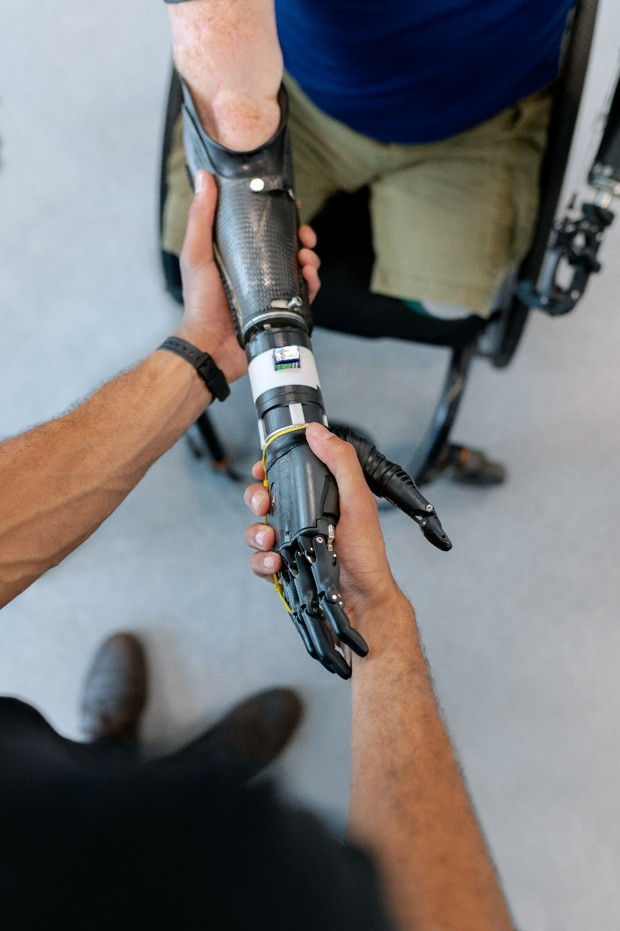
Teknologi - og måden vi arbejder på
Fotos af ThisIsEngineering fra Pexels
Notes:
Vi har altid i menneskets historie arbejdet med teknologi og været benovede over muligheder. Der er ikke noget grundlæggende nyt i teknologi - men det går hurtigere nu - og man har nye begreber for det (sundhedstek, velfærdstek mm.)
Teknologien udvikler sig så hurtigt og markant, at det ikke kun er værktøjer til at understøtte det fysisk arbejdsmiljø – nu ser vi robotter til demensramte, intelligente senge, der kan forebygge tryksår, skylle-tørretoiletter og vaskestole med nye muligheder. Vi ser virtuelle tryghedsbesøg og telemedicin – og operationsrobotter.
Disse har naturligvis også indvirken på det fysiske arbejdsmiljø, men i høj grad også på, HVORDAN vi arbejder og på, hvad vi overhovedet skal lave
Når din arbejdsplads i sundhedssektoren tager nye teknologier i brug, kan initiativet komme fra flere sider. Det kan fx være den nationale beslutning om TeleKOL og Telesår - her har den enkelte arbejdsplads ikke indflydelse på, om de vil bruge teknologien. Det kan også være medarbejderne, som ser et behov for en ny teknologi, derfor tager initiativ til at overveje om opgaven kan løses smartere og bedre.
Uanset hvorfra initiativet kommer, er det vigtigt at tage dialog på arbejdspladsen for at forstå formålet med teknologien, og hvordan den skal inddrages i hverdagen.

Slide 4
Teknologi i praksis
Notes:
Men teknologi er ikke altid bare nemt at implementere. I projekt digiS (Kort præs) har de lavet en række dilemmavideoer, som kan bruges til at danne rammen for dialog omkring teknologi og digitalisering i praksis.
Kender du det, at du som frontmedarbejder skal stå på mål for teknologier, som du ikke selv har haft indflydelse på?
Sådan en dilemmafilm skal vi se nu

Slide 5
Sofies dilemma
Notes:
I videoen møder vi Sofie. Måske I ikke selv har stået i præcis denne situation, men mon ikke I har prøvet eller har kendskab til noget lignende.
Sofies frustrationer er udtryk for nogle ønsker. Noget, hun ikke oplever imødekommet. Noget, der ikke er forløst måske?
Jeg synes det er interessant, hvordan man bruge dette konstruktivt – for hvis ikke man har en holdning, så bliver man ikke frustreret. Så for mig handler det om, hvordan man bruger både frustrationer og medvind til at give kritisk medløb til implementering af teknologi. Med det mener jeg, hvordan man kan gå ind i en udviklende dialog - og hvordan kan man arbejde med tilpasninger i stedet for afvisning.
Jeg vil gerne spørge jer om noget – som I kan svare på på skærmen.
Når nu der købes eller vælges ny teknologi på jeres arbejdsplads, hvordan bliver I som medarbejdere så involveret i processen?
Som medarbejdere bliver vi:
1) slet ikke involveret før det står klar til brug
2) bedt om vores holdninger og tanker, men vi har ikke indflydelse på beslutningen
3) involveret i pilotafprøvninger og vurderinger af teknologien inden det besluttes af andre
4) involveret og har indflydelse på både processen og beslutningen
I må også gerne skrive i chatten.

Slide 6
”Vaskestolen fungerer fantastisk. Men de fleste på arbejdet kan ikke lide den, da det er en kæmpe ændring, og det tager længere tid at vaske borgeren, når vi bruger stolen. Det gjorde det også for mig.
Men jeg kan mærke på min krop, at det er bedre. Og jeg kan gøre det alene, så vi er ikke to medarbejdere om at vaske en borger."
SOSU-hjælper, Kommune
Notes:
Imens I svarer, vil jeg gerne dele nogle af de erfaringer, nogle af mine kolleger har samlet, da de undersøgte behov og ønsker omkring digitale kompetencer for medarbejdere på tværs af sektorer i sundhedsvæsnet.
For mig fortæller dette citat, at der er forskellige perspektiver omkring denne teknologi. Det slider mindre på kroppen – men det tager længere tid. Til gengæld kræves der nu kun 1 person, hvor det måske før krævede to.

Slide 7
Når der købes eller vælges ny teknologi på jeres arbejdsplads, hvordan bliver I som medarbejdere involveret i processen?
Notes:
Opsamling på poll:
Hvordan fordeler det sig? Opleves der stor grad af involvering? Og hvordan er det med indflydelse på beslutninger?
Er der nogle kommentarer i chatten? (evt nogle kommentarer)
Når der købes eller vælges ny teknologi på jeres arbejdsplads, hvordan bliver I som medarbejdere involveret i processen?
Som medarbejdere bliver vi:
1) slet ikke involveret før det står klar til brug
2) bedt om vores holdninger og tanker, men vi har ikke indflydelse på beslutningen
3) involveret i pilotafprøvninger og vurderinger af teknologien inden det besluttes af andre
4) involveret og har indflydelse på både processen og beslutningen

Slide 8
Fotos af Inga Seliverstova fra Pexels
Notes:
Jeg oplever ofte, at frustrationer – som dem vi ser hos Sofie – er mere udtalte, hvis man føler at teknologien ”bliver trukket ned over hovedet” på en. Hvis man ikke oplever sig hørt eller inddraget.
Men for mig rummer frustrationer også et engagement og en vilje til at det skal være bedre. Man er jo sjældent frustreret over noget, man i bund og grund er ligeglad med.
Så frustrationer er velkomne! – men de skal aktiveres til kritisk medløb. Hvad mener jeg så med det. Det jeg mener er, at bag enhver frustration er en klemt drøm eller ønske. Så vi skal prøve at se om bag frustrationen og forstå dens udspring – og bruge det til at kvalificere udviklingen, implementeringen og brugen af teknologien.

Slide 9
Refleksionsspørgsmål
Hvordan oplever I, at teknologien påvirker Sofies opgave og rolle i relation til borgeren?
Hvilke dilemmaer ser I i filmen?
Hvilke fremtidige kompetencer, tænker I, bliver nødvendige i jeres arbejde med netop denne teknologi?
Notes:
En konkret måde at begynde med at vende frustrationer til kritisk medløb er ved at arbejde med refleksionsspørgsmål i afdelingen.
Refleksionsspørgsmål, som kunne være relevante omkring dette dilemma med Sofie er:
- Hvordan oplever I, at teknologien påvirker Sofies opgave og rolle i relation til borgeren?
- Hvilke dilemmaer ser I i filmen?
- Hvilke fremtidige kompetencer, tænker I, bliver nødvendige i jeres arbejde med netop denne teknologi?

Slide 10
"Man skal turde gå ind i modstand. På de vellykkede steder tør lederen gå ind i en dialog, hjælpe med struktur eller få noget parkeret. Så medarbejderne oplever, at der sker noget."
Notes:
Læs citat op. Men det er ikke kun lederen, der kan og bør gå ind i dialogen.
Jeg forestiller mig, at mange af jer, der ser med, kender ALT til hjælpemidler og har både gode og dårlige erfaringer. Det jeg vil bede jer om er, at bruge disse erfaringer til at stille de skæve spørgsmål – og de åbenlyse spørgsmål – de spørgsmål, der virker så banale, at vi glemmer at stille dem! De spørgsmål er med til at se teknologien med forskellige briller – for der er sjældent noget, der kun er positivt på alle områder – og omvendt er der sjældent noget, der slet ikke har en positiv vinkel.
Ved at starte sådan en dialog – på fx et afdelingsmøde eller over kaffen en dag, så åbner I mulighederne for, at I sammen kan tænke hele vejen omkring en ny teknologi. Hvad betyder det for jer – som medarbejdere, som individer, for borgeren, for arbejdsmiljøet osv. På den måde kan I aktivere det engagement, der er i afdelingen – og bruge refleksionsspørgsmålene som et professionelt fagligt redskab til at kvalificere anvendelsen af teknologien.

Slide 11
"Implementering ruller af sig selv, når det giver mening for medarbejderne, og hvis teknologien løser et af deres behov.”
Fotos af Johannes Rapprich fra Pexels
Notes:
Læs citat højt. Det er måske ikke noget nyt, men kender I det, at brugen af teknologi kan opleves både rigtigt og forkert på samme tid?
Teknologi er ikke uetisk i sig selv - men brugen af det kan godt være det. Teknologi i sig selv er hverken godt eller skidt. Det er ret neutralt. En rollator er bare metal, plast og gummi – men for den gangbesværede borger kan det være en mulighed for at opretholde livskvalitet. Teknologierne bliver bogstaveligt talt til noget andet, når de kommer ud og bliver brugt i praksis
Det, der er på spil når vi bruger teknologi i praksis, er etik.
Etik fylder måske ikke så meget i vores bevidsthed i hverdagen – for etik er ligesom vinduer. Det er først når vinduerne er beskidte, at de bliver synlige. Sådan er det også med etik – det er først, når noget bryder med vores etiske ståsted, at vi for alvor opdager det. Etik handler om optik - hvad er i opmærksomme på - og hvad er i blinde for? Det er brugen og livet med teknologien, man skal være særligt opmærksom på.
Jacob Birkler (filosof og medlem af etisk råd) har samlet nogle gode pointer og måder at se etik i praksis på – og dem vil jeg gerne dele med jer, så I kan bruge det i jeres dialoger og kritiske medspil omkring teknologien.

Slide 12
Den etiske refleksion
Nærhed og/eller distance
Frihed og/eller sikkerhed
Våge og/eller overvåge
Supplement og/eller erstatning
Notes:
Den etiske refleksion handler om:
Nærhed og/eller distance. Teknologi kan skabe nærhed på afstand. Men kan det skabe nærvær?
Frihed og/eller sikkerhed.
Våge og/eller overvåge. Med teknologi kan man overvåge, men kun mennesker kan våge. (vågent øje, have blik for).
Supplement og/eller erstatning.
Teknologierne har ofte mange uforudsete effekter, som vi skal lære at håndtere, eksempelvis når nye teknologier bliver helt forandrer måden vi arbejder og er i relationen til borgeren eller hinanden.
Hvis man nu kun behøver være 1 til at udføre opgaven – hvad så med det kollegiale? Eller kommer der pludselig andre arbejdsmiljømæssige udfordringer frem, når man bruger det i praksis?
Her kan det være en god ide at teste teknologien af i praksis og lave en risikovurdering. Simpelthen prøve det af og se, hvad der viser sig. Det er godt at gøre meget tidligt i processen, men det er faktisk også noget man bør følge op på jævnligt, så man kan justere for de særlige hensyn, der er specifikke for den konkrete kontekst – og det kan jo være forskelligt fra afdeling til afdeling og fra enhed til enhed. Det kan endda være forskelligt i forskellige vagtlag, da der er forskellig kontekst mellem fx. daghold og nattehold.
Så hvordan gør vi det så i praksis – her i morgen eller på mandag kl 10?

Slide 13
Det modsatte scenarie-metoden
Notes:
Når man står over for indførslen af teknologi, kan man spørge sig selv: Hvordan kan jeg bruge denne teknologi rigtig dårligt? Hvad er det vi ikke vil respektere? Hvad er vi lukkede overfor? hvornår er vi uansvarlige? Så bliver det pludselig nemmere at se, hvad vi så gerne vil!
Det modsatte scenarie er en metode, man kan bruge i mange sammenhænge. også fx når man skal planlægge en implementering af ny teknologi.
Prøv at stoppe op og spørg jer selv: Hvordan laver vi en proces, der med garanti vil skabe modstand fra personale og borgere – og som garanteret vil være elendig og et enormt spild af tid. Med jeres erfaringer kan I nok ret hurtigt komme på nogle ting man i hvert fald IKKE skal gøre. Lad være med at sige noget til medarbejderne før teknologien er leveret og klar til brug. Antag at teknologien giver en besparelse – og så tag de penge ud af budgettet på forhånd! Lad være med at forklare medarbejdere og borgere, hvad man forventer at opnå ved at bruge teknologien. I kan selv fortsætte listen. Når I så skal udtænke den gode måde at gøre det på, så er det modsatte af det, I har på jeres liste et godt udgangspunkt.

Slide 14
Mening og kompetencer
Notes:
En af de ting vi VED er vigtigt, når man arbejder med teknologi i praksis er MENING og meningskompetence.
Hvis man skal bruge teknologien, skal den give mening både i forhold til egen faglighed og til borgeren.
Der kommer hele tiden nye teknologier til, og alle arbejdspladser påvirkes af den løbende
udvikling af ny teknologi. Vi implementerer ikke hjælpemidler for at lave besparelser, men fordi vi tror på, at det kan noget.
Teknologi skal være et professionelt værktøj til at understøtte det job, der udføres. Det kræver, at de professionsansatte bliver rustet med en generel teknologiforståelse - både på uddannelsen og i praksis. Teknologier udskiftes i dag så hurtigt, at skræddersyede kurser alt for hurtigt mister relevansen, fordi teknologien udvikles. Det handler lidt om, hvordan man tænker at ramme et mål, der er i konstant bevægelse – det kan man ikke, hvis man ikke selv flytter sig.
Omkring arbejdsmiljø er der nogle krav omkring oplæring i teknologier – men vi skal måske tænke oplæring som noget andet end klassiske kurser. Her kan arbejdsmiljøorganisationen og forflytningsvejledere spille med.
Fra min vinkel er en del af oplæringen, at man har dialogerne omkring MENINGEN med teknologien – fordele og ulemper. Hvad den giver, og hvad man måske oplever at miste eller noget, der bliver ændret. Som Sofie i videoen.
Oplæring kan også være mere eller mindre formel – og det er nok især den uformelle oplæring – sidemandsoplæringen, der er den, I møder oftest. Den er bestemt ikke mindre værd end de klassiske kurser – snarere tværtimod! Men den skal også organiseres, så man sikrer tiden til det – så I og jeres kolleger ikke står som Sofie, for det er hverken I eller borgeren tjent med.

Slide 15
Er digitalisering og teknologi en kernekompetence?
Notes:
Jeg møder nogle gange medarbejdere- og ledere – i sundheds- og omsorg, der stiller spørgsmålstegn ved, om digitalisering og anvendelse af moderne teknologi er, eller skal være, en del af deres kernekompetencer. Og ja, det mener jeg bestemt det er. Ligesom loftlift, stålift, kørestole, rollatorer osv., er blevet en helt naturlig del af plejen og omsorgen, som jeg tror meget få ville undvære, så kommer nogle af de nye teknologier også til at være det. Og bemærk, at jeg siger nogle! For som jeg sagde, så har mennesket jo altid været nysgerrige – det er det, der gør at vi har redskaber, kan bygge og udvikle – og at vi er kommet videre fra stenalderen. Men det er jo ikke alt, der bliver opfundet, som også giver mening i praksis. Eller i hvert fald ikke lige nu – jeg skal nødigt prøve at spå om fremtiden. Bare fordi vi teoretisk kan, så er det ikke sikkert at vi skal.
Men teknologiforståelse og anvendelse ER en del af jeres fag – og som al anden faglighed, skal de kompetencer styrkes og vedligeholdes, så I er skarpe på, hvor, hvornår og i hvilke situationer teknologien er et springbræt for jeres kerneopgave – hvad enten det er omsorg eller behandling.
Teknologi og faglighed ikke kan skilles ad. Over tid vil teknologier forandre hverdagen, så det er ikke nok at se på teknologi som noget, der bare skal fungere. Ligegyldig hvilken teknologi man vælger, vil den føre til udvikling af professionen og faget. Vi bliver derfor nødt til at snakke om udviklingen og de uforudsete effekter det kan have. Lad os ikke bare tale om teknologiens potentialer, men også om dens begrænsninger.
Det kræver dialoger og afklaring af jeres handlerum: Hvor kan I sætte jeres viden og engagement i spil, så I giver teknologien kritisk medvind? Her har særligt forflytningsvejledere og arbejdsmiljøorganisationerne nogle erfaringer og kanaler, I kan anvende aktivt.
Sofie i filmen bringer sin sunde skepsis i spil. Det, jeg gerne vil have at I går herfra med er nogle ideer til, hvordan I derhjemme kan bruge Sofies og jeres egen sunde skepsis og eventuelt frustrationer til at byde ind i jeres egne organisationer, så teknologierne ikke blot bliver et benspænd, men et springbræt. Det kræver nysgerrighed, åbenhed og at turde stille og tale om de åbenlyse, de banale, de skæve, de svære og de oplagte spørgsmål.

Slide 16
Teknologi er ikke noget i sig selv – men det bliver bogstaveligt talt til noget andet, når det kommer ud og bliver brugt i praksis. Derfor er det vigtigt at vi mærker efter på vores etiske kompas.
Teknologien ændrer sig så hurtigt, at klassiske kurser ofte ikke dur – oplæring kan være mange ting og skal måske tænkes anderledes
Forståelse, meningsskabelse, kritisk sans og dialoger er vejen frem, hvis man vil implementere teknologi på en værdifuld og værdig måde i praksis.
Notes:
Nu har vi været lidt rundt om teknologi og faglighed i praksis. Hvis vi skal opsummere, så synes jeg, at de tre vigtigste pointer at tage med herfra er:
1) Teknologi er ikke noget i sig selv – men det bliver bogstaveligt talt til noget andet, når det kommer ud og bliver brugt i praksis. Derfor er det vigtigt at vi mærker efter på vores etiske kompas. Hvad føles rigtigt, hvad føles forkert – og hvorfor mon?
2) Teknologien ændrer sig så hurtigt, at klassiske kurser ofte ikke dur – oplæring kan være mange ting og skal måske tænkes anderledes
3) Forståelse, meningsskabelse, kritisk sans og dialoger er vejen frem, hvis man vil implementere teknologi på en værdifuld og værdig måde i praksis.

Slide 17
https://bit.ly/3njOT3Z
Notes:
Inden vi slutter for i dag, vil jeg gerne give jer et link til nogle ideer og materialer til, hvordan I kan arbejde videre med disse dialoger, der hvor I arbejder.
På dette link kan I finde et online læringsforløb samt information og guides – herunder mødeguides og refleksionsspørgsmål. Materialet er udarbejdet som et del af et tværsektorielt projekt – projekt DigiS - omkring kompetenceudvikling af medarbejdere på tværs af sektorerne i sundhed og omsorg i Region Midtjylland. Projektet var delvist finansieret af Sundheds- og Ældreministeriet og alle materialerne og produkterne er frit tilgængelige.
Mine skønne kolleger har samlet nogle af de elementer fra projektet, som vi mente ville være relevante i forhold til det, vi har talt om her idag.
Så tag et kig derind og dyk ned i, hvordan I – med lige præcis de udfordringer og potentialer I har, kan arbejde med teknologi i praksis – fra benspænd til springbræt.

